Slide 1
GEOS 4

Slide 2
Koealue
Koe on 16.12.2015 klo 12.15
Lue erityisesti kappaleet 1 – 4
  Kappale 3 on sinulle ehkä kaikkein vierain, joten lue se huolella
  Kappaleet 5 – 10 voit lukea silmäillen
    Katso ja opettele näistä kappaleista erityisesti erilaiset diagrammi- ja karttatyypit (käsitteet, laatiminen ja millaisiin tilanteisiin ne soveltuvat)
Aineiston PowerPoint-diat kannattaa opetella hyvin

Slide 3
Koetehtävät
Kartat
  Mittakaavat ja koordinaatit (karttatehtäviä), karttojen laadinta, erilaiset projisointitavat ja niiden aiheuttamat virheet
  Erilaiset karttatyypit ja niiden käyttö
Diagrammityypit, diagrammien laadinta ja erilaiset käyttötarkoitukset (mihin mikäkin diagrammi soveltuu)
Kaukokartoitus, ilma- ja satelliittikuvat
Paikkatieto (sijainti- ja ominaisuustieto), paikkatiedon esittäminen (vektori- ja rasteriaineistot), paikannus (GPS), paikkatiedon hyödyntäminen, paikkatietojärjestelmät (GIS)

Slide 4
Kpl 1: Aluetutkimuksen tekeminen

Slide 5
Alueet ja paikat

Slide 6
Alue ja aluetutkimus
Alue
  Maapinnan osa, joka luontonsa tai ihmisen aikaansaannoksen perusteella eroaa sitä ympäröivistä alueista
Aluetutkimus
  Monipuolinen perehtyminen tiettyyn alueeseen
    Luonto
    Väestö, ihmisen toiminta ja sen vaikutukset
    Tavoitteena saada kokonaiskuva alueesta

Slide 7
ALUEET JA PAIKAT
- MAANTIETEEN PERUSKÄSITTEITÄ
Maailmaa voidaan tarkastella alueina ja paikkoina.
Alue on osa maapallon pintaa, joka
  eroaa ympäristöstään
    jonkin tai joidenkin ominaisuuksien perusteella
    esim. tundrailmasto, työssäkäyntialue
  on harvoin jyrkkärajainen
    vaihtuu toiseksi alueeksi vähittäin
    poikkeuksena hallinnolliset alueet.
.
Avainkäsitteitä

Slide 8
ALUEET JA PAIKAT
- MAANTIETEEN PERUSKÄSITTEITÄ
Paikat
  ovat kohteita, joiden sijainnin voi kertoa tarkasti
  ovat yksilöllisiä, omanlaisiansa
  sisältävät tarkastelijasta riippuvia henkilökohtaisia tunteita.
Paikat ja alueet muovaat ihmistä ja hänen ajatusmaailmaansa.
  Mitä eroja ja yhtäläisyyksiä suomalais- ja maahanmuuttaja-nuorten ajatusmaailmassa on ja mistä ne voivat johtua?
Alueellinen identiteetti eli aluetietoisuus
  on tunne, että kuuluu jonnekin
  on yhteenkuuluvuuden tunne muiden alueen ihmisten kanssa
  syntyyn vaikuttaa voimakkaasti ihmisen synnyinseutu, juuret, asuinpaikka.
Avainkäsitteitä

Slide 9
Erilaiset alueet
Hallinnolliset alueet
  Mm. valtiot, kunnat, maakunnat
  Selvät rajat
  Tyypillistä hierarkia
    Mm. kyläkeskus, paikalliskeskus, kuntakeskus jne.
Homogeeniset alueet
  Eroavat jonkin määrällisen tai laadullisen ominaisuuden suhteen ympäröivistä muista alueista
    Korkeussuhteet, maaperä, kasvillisuus, maankäyttö
Toiminnalliset alueet
  Alueen osat ovat vuorovaikutussuhteessa keskenään
  Työssäkäyntialue, vesistöalueet, poronhoitoalue, kunta ja sen vaikutusalue

Slide 10
Erilaiset alueet
Maantieteilijää kiinnostavat erilaiset alueet, kuten
  hallinnolliset alueet
  toiminnalliset alueet
  luonnonmaantieteelliset alueet.
Toiminnalliset alueet
Luonnonmaantie-
teelliset alueet
Hallinnolliset alueet
Suomi
Poronhoitoalue
Kasvillisuusvyöhykkeet

Slide 11
Paikka
Tietyn kohteen sijainti
  Voidaan ilmaista maantieteellisillä koordinaateilla
Humanistisen maantieteen määritelmä paikasta: Kohde tai tila, johon ihminen liittää omakohtaisia merkityksiä alueen historiasta ja omasta elämismaailmastaan
Alueellinen identiteetti eli aluetietoisuus
  Tunne, että kuuluu jollekin alueelle
    Luonto, kulttuuri, elämäntapa, historia
  Yhteenkuuluvuuden tunne muiden asukkaiden kanssa

Slide 12
Kpl 2: Alueellinen tieto ja sen esittäminen

Slide 13
Kartat

Slide 14
MIKÄ KARTTA ON?
KARTTA ON
  PIENENNETTY YLEISTÄVÄ KUVA MAAPALLON PINNASTA TAI SEN OSASTA
  MAANTIETEELLISEN TIEDON TALLENNUSPAIKKA JA TYÖVÄLINE SEN ANALYSOINTIIN
KARTTA YKSINKERTAISTAA TODELLISUUTTA
KARTASSA VOI OLLA TIETOA, JOKA EI NÄY LUONNOSSA
  NIMIÄ, RAJOJA, KORKEUKSIA

Slide 15
Mittakaava ja karttamerkit
MITTAKAAVA
  NUMEROMITTAKAAVA
    ESIM. 1: 25 000
  JANAMITTAKAAVA
ASIAT ESITETÄÄN KARTTAMERKEIN
  MERKKISYMBOLIT
  VÄRIT

Slide 16
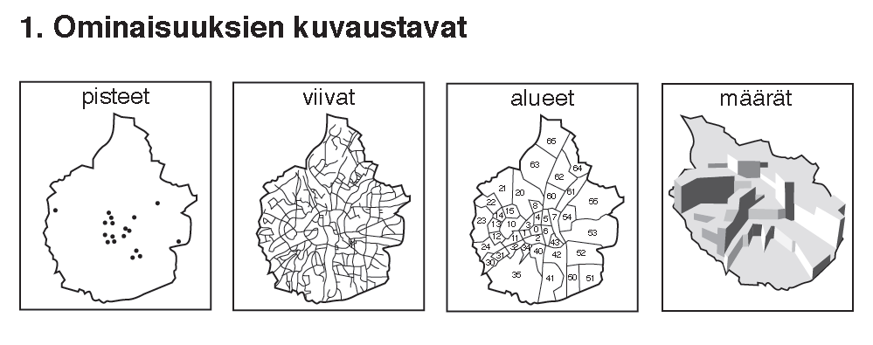
Karttasymbolit

Slide 17
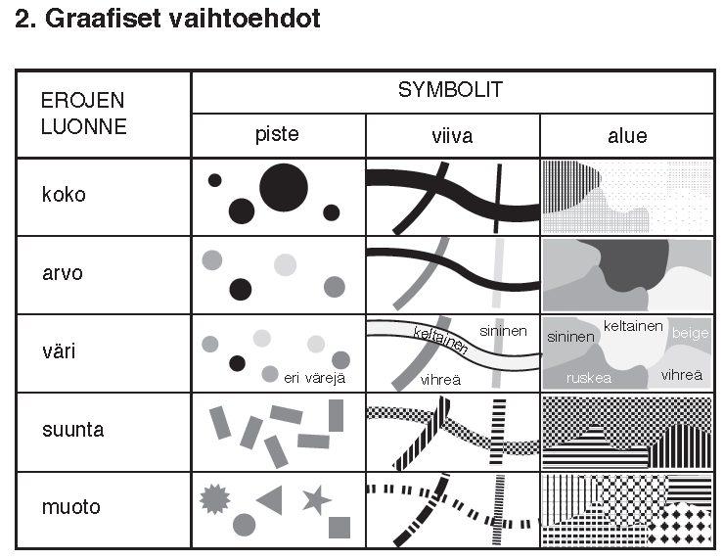
Karttasymbolit

Slide 18
Kartat
KARTTOJEN TIETO PERÄISIN ESIM.
  MAASTOMITTAUS
  MUUT KARTAT
  ILMAKUVAT
  SATELLIITTIKUVAT
  TILASTOT
  HAASTATTELUT
KARTTTOJEN MERKITYS
  TIETOJEN ESITTÄMINEN
  TIETOJEN HANKKIMINEN
    ASIOIDEN KESKINÄISET SUHTEET PALJASTUVAT
KARTOGRAFIA ON KARTTOJEN LAATIMISTA JA NIIDEN KÄYTTÖÄ TUTKIVA TIETEENALA

Slide 19
TASOKARTAT
PALLOKARTASSA EI SUURIA VIRHEITÄ
KARTTAPROJEKTIO ON KUVAUSTAPA, JONKA AVULLA MAAN PALLOPINTA VOIDAAN ESITTÄÄ TASOLLA ELI KAKSIULOTTEISELLA KARTALLA
  OLEMASSA USEITA ERILAISIA TAPOJA TEHDÄ PROJEKTIOITA
  ASTEVERKKO PROJISOIDAAN ELI HEIJASTETAAN TASOLLE
    TEHDÄÄN MATEMAATTISESTI
    ESIM. TASO-, LIERIÖ- TAI KARTIOPROJEKTIO

Slide 20
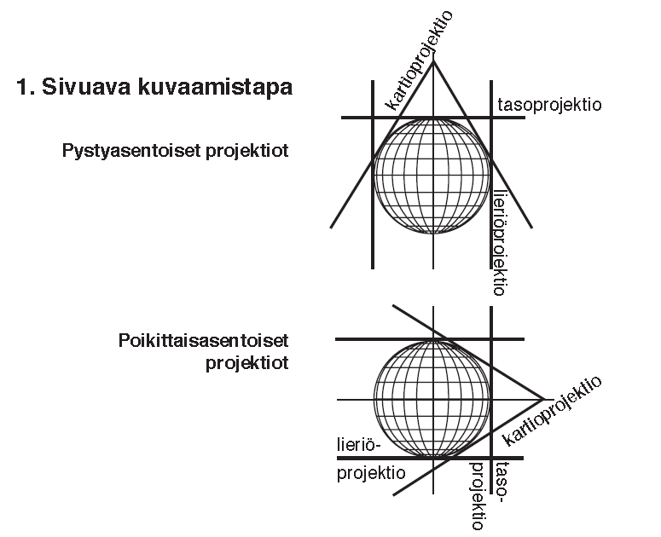
Projisointitavat

Slide 21

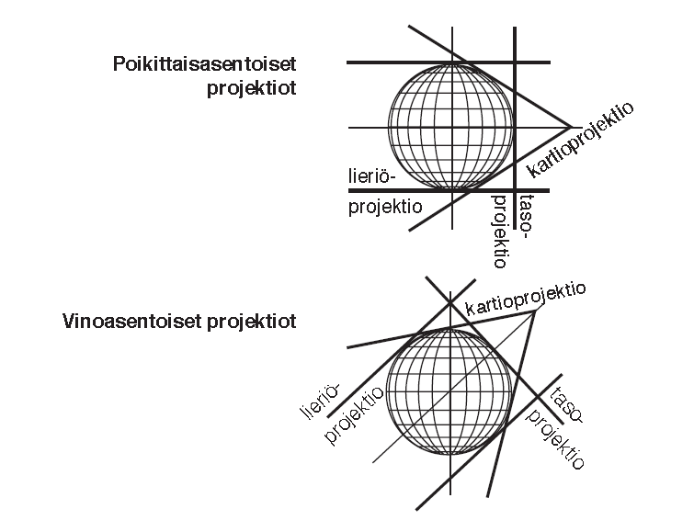
Projisointitavat

Slide 22
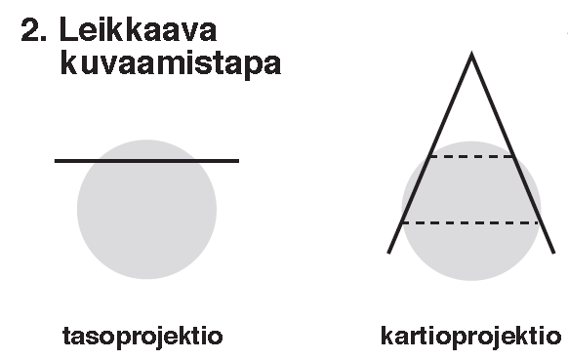

Projisointitavat

Slide 23
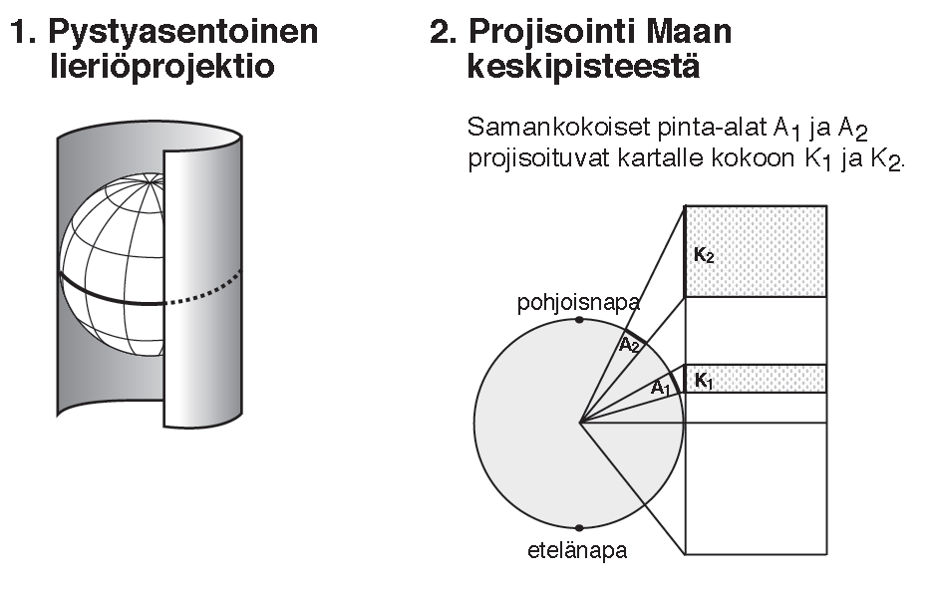
Mercatorin oikeakulmainen lieriöprojektio

Slide 24
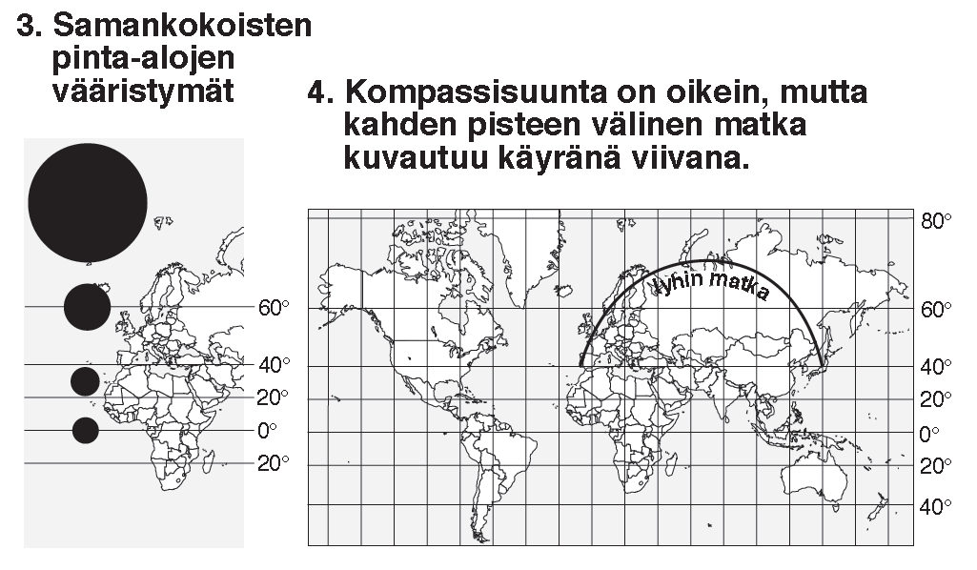
Mercatorin oikeakulmainen lieriöprojektio

Slide 25
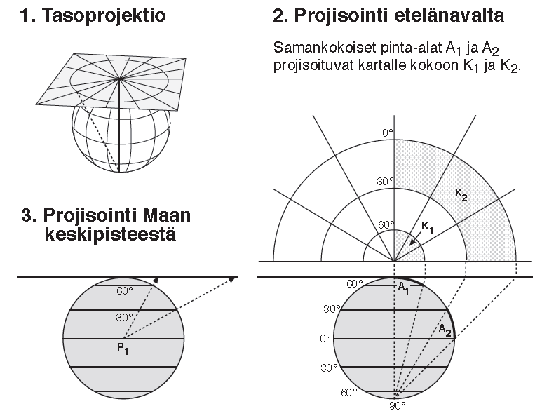
Tasoprojektio

Slide 26
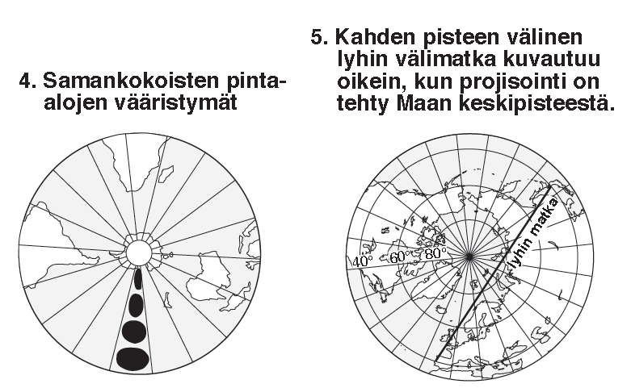
Tasoprojektio

Slide 27
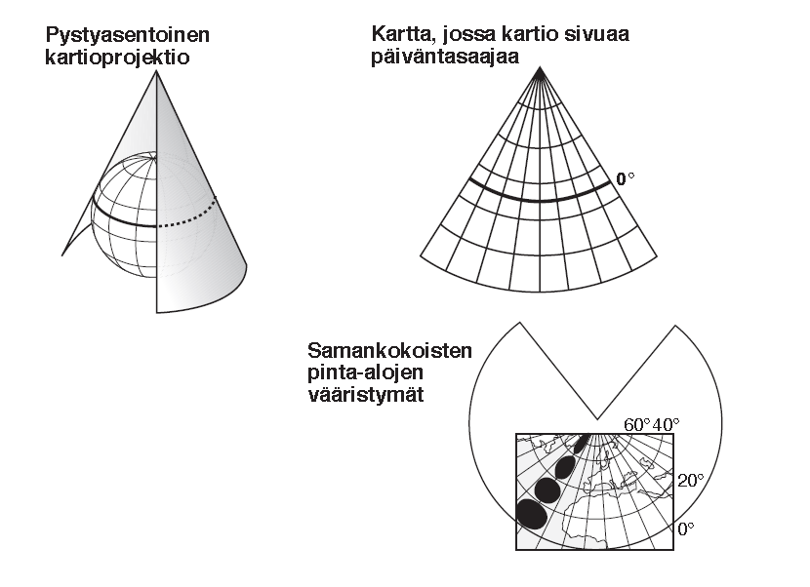
Kartioprojektio

Slide 28
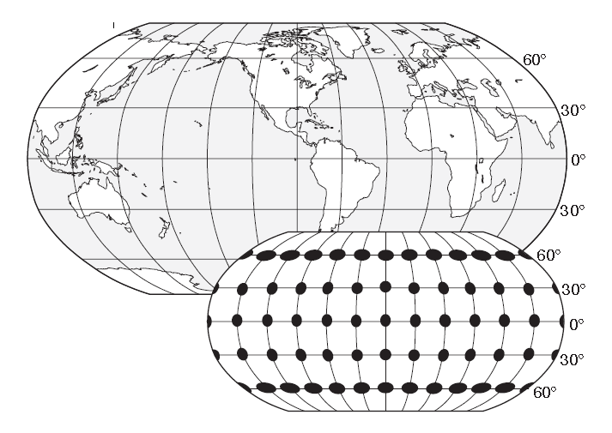
Robinsonin sovinnainen (sovellettu), lähes oikeapintainen projektio ja sen samankokoisten pinta-alojen vääristymät

Slide 29
TASOKARTAT
VIRHEETTÖMÄN KARTAN EHDOT
  OIKEAPINTAINEN
    ALUEET OIKEAN LAAJUISIA
  OIKEAKULMAINEN
    PAIKOILLA SAMA SUUNTA TOISIINSA NÄHDEN KUIN TODELLISUUDESSA
  OIKEAPITUINEN
    PAIKKOJEN VÄLISET ETÄISYYDET VASTAAVAT TODELLISIA ETÄISYYKSIÄ LUONNOSSA
    PITUUS- JA LEVEYSPIIRIT OIKEANMITTAISIA
EM. KAIKKI EHDOT TÄYTTYVÄT VAIN KARTTAPALLOSSA
  TASOKARTOISSA VAIN JOKIN EHDOISTA OIKEIN

Slide 30
Sijainnin määrittäminen
Maantieteelliset koordinaatit
  Leveyspiirit eli paralleelipiirit
  Pituuspiirit eli meridiaanit
  Muodostavat yhdessä asteverkon
Kartastokoordinaatisto
  EUREF-FIN-koordinaatisto (uusimmat peruskartat)
    Suomessa 27 ºE on keskimeridiaani, jonka arvo on 500
  Peruskoordinaatisto (vanhoissa peruskartoissa)
    Pohjois- eteläsuuntaisiksi akseleiksi valittu 4 pituuspiiriä (21 ºE, 24 ºE, 27 ºE ja 30 ºE), jotka ovat neljän kaistaleen keskellä

Slide 31
Asteverkko eli koordinaatisto
0º-pituuspiiri
60º W (läntistä pituutta)
60º E (itäistä pituutta)
60º N (pohjoista leveyttä)
0º – leveyspiiri
= päiväntasaaja
60º S (eteläistä leveyttä)

Slide 32
Maailmanlaajuinen paikannusjärjestelmä (GPS)
Avaruudessa, noin 20 000 km:n korkeudessa, 24 satelliittia
  Sijainti tunnetaan
  Lähettävät sijaintitietoa kellon ajan kanssa
Paikannuslaite vastaanottaa tiedot
  Laskee signaalin kulkuun kuluneen ajan ja satelliittien sijaintitiedon perusteella oman paikkansa
  Tarvitaan yhteys vähintään neljään satelliittiin
Paikannustarkkuus parhaimmillaan muutamia metrejä (erityisjärjestelyin senttejä)

Slide 33
GPS:n hyödyt
Helpottaa kartoitustyötä
Litosfäärilaattojen liikkeiden selvittäminen
Kulkuvälineiden liikkeiden seuranta, kohteet ja reitit

Slide 34
Kännykkäpaikannus
Kännykän sijainnin määrittäminen tukiasemien tietojen perusteella
  Ei siis satelliittipaikannusta
Tarkkuus joitakin satoja metrejä – kilometrejä
Hyötyjä
  Oman sijainnin selville saaminen (kartta)
  Hätäsoittojen paikannus
  Säätiedot

Slide 35
Suomen keskeiset kartat
Maastokartat
  Peruskartta
    1 : 20 000 (aiemmin, ei valmisteta enää)
    1 : 25 000 (uusimmat)
  Maastokartta, 1 : 50 000
  Erityismaastokartat
    Merikartat, 1 : 50 000
    Suunnistuskartat (maaston pienpiirteet)
    Opaskartat
    Retkeilykartat
    Suomen tiekartta (1 : 200 000 tai 1 : 250 000)
Teemakartat
Erilaisia karttoja on esitelty myös kappaleessa 4

Slide 36
Digitaaliset karttatuotteet
Kaupunkien ja kuntien opaskartat
Kännykkään tilattu kuvaviestikartta
Internetin laaja kartta-aineisto
Etuja
  Voi muuttua käyttötilanteen mukaan
    Kohdistaminen halutulle alueelle
  Ulkoasua joskus mahdollisuus muuttaa
    Pohjakartta ja näytettävät teemat
  Muokattavuus
    Pohjakarttaan tarvittaessa mahdollisuus lisätä omia muistiinpanoja
Karttojen tiedot lähes kokonaan tallennettu digitaaliseksi paikkatiedoksi

Slide 37
Kansalaisen karttapaikka
Tutustu Kansalaisen karttapaikkaan oppikirjan ohjeiden mukaisesti (s. 103 – 105)

Slide 38
Teemakartat

Slide 39
Teemakartta
Esittää
  jonkin erityisaiheen tietoa kartalla
  alueella esiintyvän ilmiön laatua, määrää tai levinneisyyttä

Slide 40
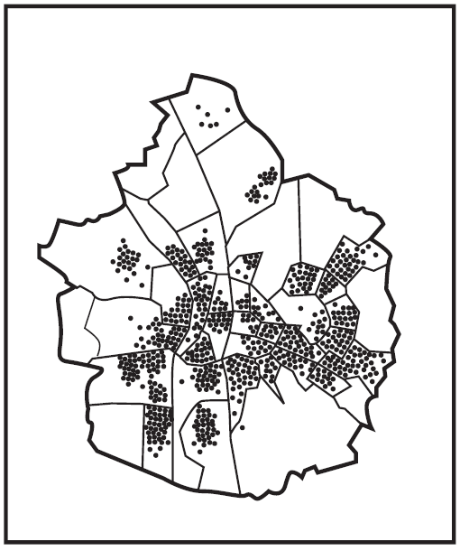
Pistekartta

Slide 41
Pistekartat
Pisteet tai muut symbolit
  Voivat saada tarkan arvon
  Koko voi vaihdella
  Voidaan esittää useitakin asioita, jos käytetään eri värejä
Havainnollistetaan jonkin asian levinneisyyttä ja esiintymisen tiheyttä

Slide 42
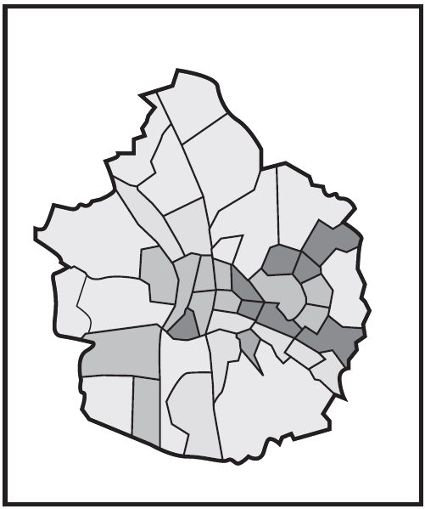
Koropleettikartat

Slide 43
Koropleettikartat
Kuvataan suhdelukuja (ei absoluuttisia määriä)
  pinta-alaa tai henkeä kohti laskettuja arvoja
  Prosenttilukuja
Pohjana hallinnolliset alueet tai ruudut
Ennen kartan laadintaa tehdään luokittelu
  Enimmäismääräsuositus: 5 – 8 luokkaa
  Luokkarajat
Luokkavälit
  Tasavälisessä luokituksessa luokkavälit samansuuruisia
  Kasvavat luokkavälit
    Esim. 1-5, 6-10, 11-25, 26-50, 51-100
  Luokitus, jossa jokaiseen luokkaan tulee yhtä monta tapausta
Väritys tai rasterointi

Slide 44
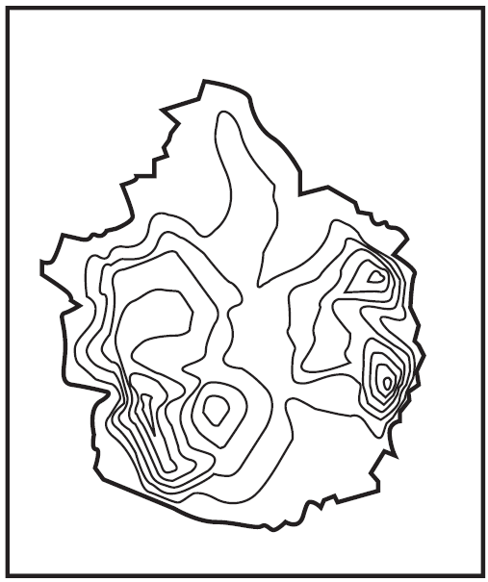
Samanarvonkäyränkartat = isaritmikartat

Slide 45
Samanarvonkäyrän kartat eli isaritmikartat
Rajat eivät noudata hallinnollisia rajoja
  Esitetään kaartuvina viivoina
  Välit väritetään tai rasteroidaan
Havaintoarvot eri paikoilta välttämättömiä
Samanarvonkäyriä ovat
  isotermit eli samojen lämpötilojen käyrät
  isobaarit eli saman ilmapaineen käyrät
  korkeuskäyrät
  syvyyskäyrät
Interpolointi

Slide 46
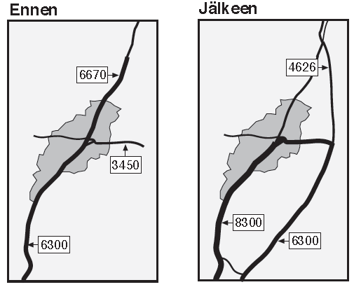
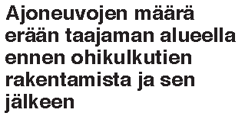
Virtauskartat

Slide 47
Virtauskartat
Määrät, suunnat, reitit
  Liikenne, muuttoliike
Erilevyiset viivat ja nauhat

Slide 48
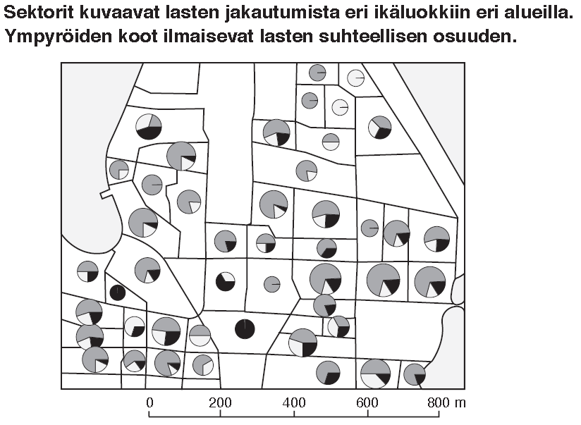
Kartogrammit

Slide 49
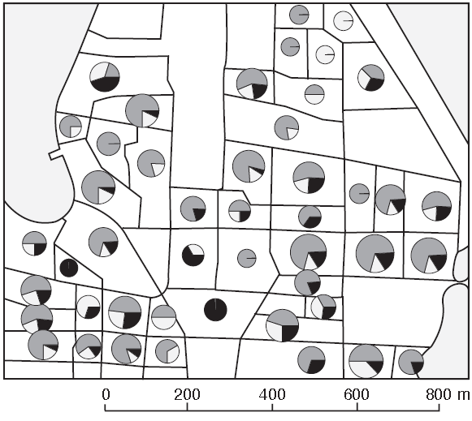
Kartogrammit
Diagrammit sijoitettu karttapohjalle
  Ympyrädiagrammit soveltuvat yleensä paremmin kuin pylväsdiagrammit
  Selite kartan yhteyteen

Slide 50
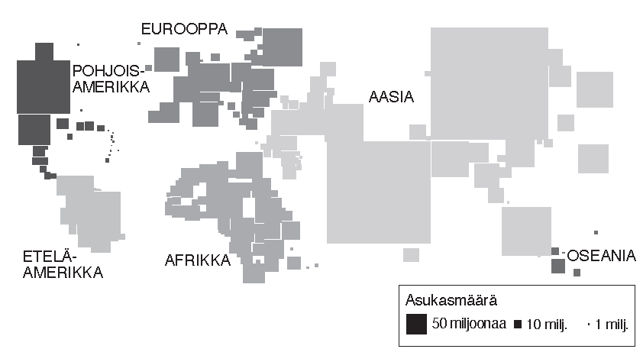
Kartogrammi
Valtioiden koko suhteutettuna asukaslukuun

Slide 51
Tiedonhankinta
Mittaukset
  Kallioperä-, maaperä- ja vesinäytteet
  Lämpötila- ja sademäärämittaukset
  Liikennemäärät, melu
Tilastot
Kartat
Kirjat
Tieteelliset lehdet
Haastattelut
  Strukturoitu ja avoin haastattelu
Kyselyt

Slide 52
Diagrammit

Slide 53
Diagrammi
Aika on tyypillinen muuttuja
Diagrammissa oltava aina selkeä kuvateksti, minkä perusteella käy selväksi, mitä diagrammi esittää

Slide 54
Viivadiagrammit
Kuvataan asioita, jotka jatkuvasti muuttuvat ajan myötä
- esim. lämpötilat, hinnat
Jos pystyakseli on liian matala ↓ latistaa
Jos pystyakseli on liian korkea ↓ liioittelee
Vaaka-akselilla on usein aika
Pystyakselilla riippuva muuttuja (pääasia)

Slide 55
Pylväsdiagrammit
Kuvataan määriä
  Tuotantoluvut, sademäärät
Pysty- tai vaakapylväät
  Pylväät voidaan jakaa osiin
    Koko pylväs voi tällöin olla 100 %
Ilmastodiagrammi on viiva- ja pylväsdiagrammin yhdistelmä
Voidaan sijoittaa karttapohjalle

Slide 56
Hajontadiagrammit
Havaintoarvojen sijoittaminen pistein
Kuvaa hyvin ilmiön vaihtelua
  Myös ääriarvot näkyvät
Pistejoukosta voidaan päätellä kehityssuuntia ja riippuvuuksia
  Korrelaatiot (asioiden keskinäiset riippuvuudet)

Slide 57
Ympyrädiagrammit
Käytetään sellaisenaan tai karttapohjalla
Ympyrä voidaan jakaa helposti sektoreiksi ↓ piirakkakuvio

Slide 58
Kolmiulotteiset kuviot
Ympyrät voidaan korvata palloilla
Erilaisten kuvien käyttö
  Ihmiset, autot jne.
Käytetään esim. silloin, kun kohteet ovat hyvin erikokoisia
Huonoja puolia
  Tarkkoja kokoeroja vaikea havaita
  Ei voi eritellä jakaumia (vrt. ympyrän sektorit)
  Kolmiulotteisiksi mielletyt kuvat voivat hämätä

Slide 59
Diagrammit ja tietokoneohjelmat
Taulukkolaskenta- ja piirto-ohjelmat
  Esim. Excel
Monia esittämismahdollisuuksia
Yksinkertainen ja selvä kuvaus on paras

Slide 60
Kpl 3: Paikkatieto

Slide 61
Kpl 3: Paikkatieto

Slide 62
Mitä paikkatieto on?
Kaikki sellainen digitaalisessa muodossa oleva tieto, jossa yhdistyy tieto jonkin kohteen
  maantieteellisestä sijainnista
  sen ominaisuuksista
Paikkatiedon perusteet

Slide 63
Paikkatieto sisältää sijainti- ja ominaisuustietoa
Sijaintitieto
  Kertoo paikan tarkan sijainnin
  Tallennetaan tavallisesti maantieteellisinä koordinaatteina tai osoitteena
  Voi sisältää myös topologiatietoa ts. tietoa siitä, miten jokin kohde sijaitsee suhteessa muihin kohteisiin (tarvitaan esim. reittihakupalveluissa
  → mitkä tiet risteävät?)
Ominaisuustieto
  Tieto tallennetaan taulukkona
  Esim. rakennuksen osoite, kerroslukumäärä, asukkaiden määrä
  Ominaisuustiedot ja niiden esittäminen

Slide 64
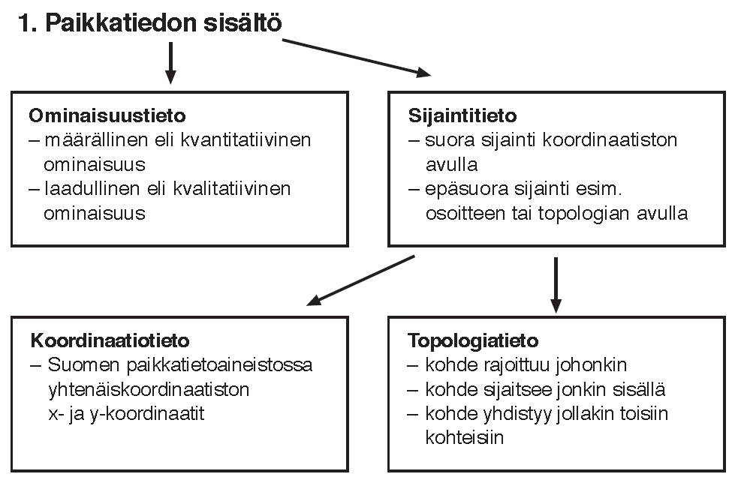
Paikkatiedon sisältö

Slide 65
Sijaintitieto
Mahdollistaa erilaisten aineistojen yhdistämisen ja tarkastelun samanaikaisesti
  Esim. rakennuksien sijaintia esittävän ja maaperäkartan yhdistäminen
Mahdollistaa etäisyyksiin ja pinta-aloihin liittyvät laskutoimitukset
  Esim. järven pinta-ala voidaan laskea automaattisesti rantaviivan koordinaateista
  Esim. tietyllä etäisyydellä rannasta olevat rakennukset voidaan hakea

Slide 66
Sijaintitiedon merkitseminen
Tasokoordinaattien avulla
  Yksikkönä metri
Maantieteellisten koordinaattien avulla
  Yksikköinä leveys- ja pituuspiirit
    Leveyspiirit: ºN tai ºS (0 – 90º)
    Pituuspiirit: ºE tai ºW (0 – 180º)

Slide 67
Sijainnin määrittäminen
Maantieteelliset koordinaatit
  Leveyspiirit eli paralleelipiirit (ºN tai ºS)
  Pituuspiirit eli meridiaanit (ºW tai ºE)
  Muodostavat yhdessä asteverkon
Tasokoordinaatisto
  EUREF-FIN-koordinaatisto (uusimmat peruskartat, sivu 17)
    Lännestä itään kulkevien koordinaattien luvut ilmaisevat etäisyyden päiväntasaajalta kilometreinä
    Suomessa 27 ºE on keskimeridiaani, jonka arvo on 500 km
  Peruskoordinaatisto (vanhoissa peruskartoissa)
    Pohjois- eteläsuuntaisiksi akseleiksi valittu 4 pituuspiiriä (21 ºE, 24 ºE, 27 ºE ja 30 ºE), jotka ovat neljän kaistaleen keskellä

Slide 68
Maailmanlaajuinen paikannusjärjestelmä (GPS)
Avaruudessa, noin 20 000 km:n korkeudessa, 24 satelliittia (periaate sivun 17 kuvassa)
  Sijainti tunnetaan
  Lähettävät sijaintitietoa kellon ajan kanssa
Paikannuslaite (GPS-laite) vastaanottaa tiedot
  Laskee radiosignaalin kulkuun kuluneen ajan ja satelliittien sijaintitiedon perusteella oman paikkansa
  Tarvitaan yhteys vähintään neljään satelliittiin
Paikannustarkkuus parhaimmillaan muutamia metrejä (erityisjärjestelyin senttejä)

Slide 69
GPS:n hyödyt
Helpottaa kartoitustyötä
Litosfäärilaattojen liikkeiden selvittäminen
Kulkuvälineiden liikkeiden seuranta, kohteet ja reitit

Slide 70
Kännykkäpaikannus
Kännykän sijainnin määrittäminen tukiasemien tietojen perusteella
  Ei siis satelliittipaikannusta
Tarkkuus joitakin satoja metrejä – kilometrejä
Hyötyjä
  Oman sijainnin selville saaminen (kartta)
  Hätäsoittojen paikannus
  Säätiedot

Slide 71
Kaukokartoitus
Ilmakuvaus
  Lentokone
Laserkeilaus
  Lentokone: keilainlaite lähettää maanpintaan laserpulsseja → heijastuvat takaisin vastaanottimeen
  → tarkka kolmiulotteinen kuva (esim. tulvakartat ja metsän puumäärän arviointi)
Satelliittikuvat
  Satelliitit
    Laajat alueet
    Toistuvuus
      Uutta kuvamateriaalia säännöllisesti samalta alueelta
    Sää- ja ympäristötutkimus (muutokset ympäristössä)
Kuvat sisältävät paljon yksityiskohtia

Slide 72
Ilmakuvat
Kuvauskorkeus 0,5 – 10 km
Suomen karttatuotanto perustuu ilmakuviin
Kevät parasta kuvausaikaa
  Havu- ja lehtipuut erottuvat paremmin
  Latvukset peittävät vähemmän yksityiskohtia
Kuvaus niin, että kuvat menevät osittain päällekkäin
  Mahdollistaa kolmiulotteisuuden

Slide 73
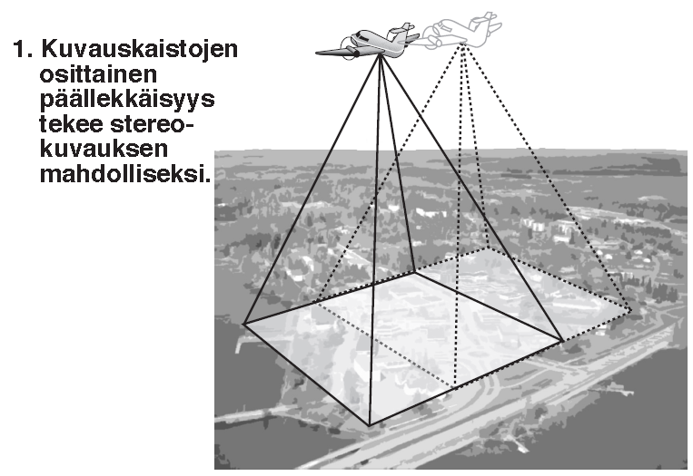
Ilmakuvat

Slide 74
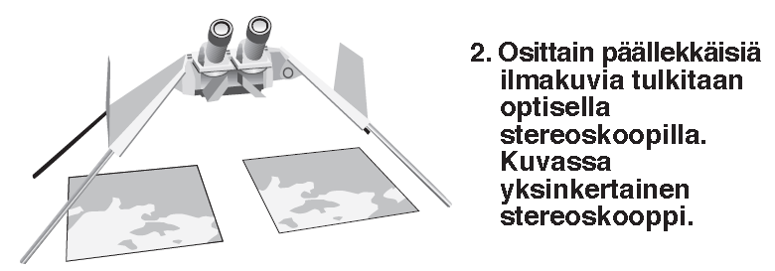
Ilmakuvat

Slide 75
Ortokuva (s. 18)
Ilmakuvat keskeltä tarkimpia
  Kohtisuora tarkastelukulma
Ilmakuvien reunaosat kuvautuvat sivulta päin
  Sijaintiin virheitä
    Virheet voidaan poistaa tietokoneohjelmalla tehtävän digitaalisen käsittelyn avulla
Sijaintitiedoiltaan korjattuja ilmakuvia kutsutaan ortokuviksi

Slide 76
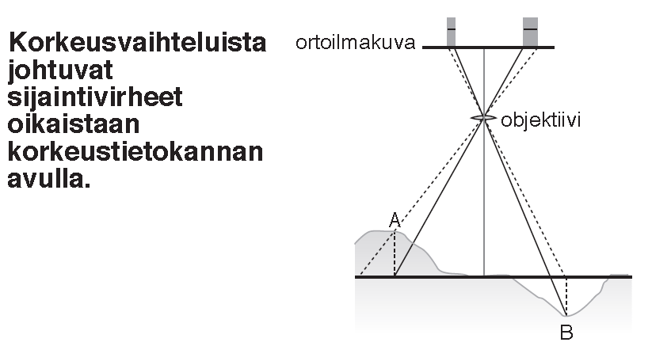
Ilmakuvat

Slide 77
Paikkatieto
Karttojen sisältämät tiedot tallennettu digitaaliseksi eli sähköiseksi (numeeriseksi) paikkatietoaineistoksi paikkatietokantoihin
  Todellisen maailman eri asiat (teemat) tallennetaan eri tietokantoihin
    esim. pinnanmuodot, maanpeite, liikenneverkot, rakennukset (oppikirjan kuva s. 21)
  Aineistoa voi avata karttanäkymään
    yksitellen tai
    erilaisina yhdistelminä ⇨ analyysien tekeminen, erilaiset karttaesitykset
Paikkatieto mahdollistaa
  tiedon tarkastelun
  maantieteellisten analyysien teon

Slide 78
Paikkatietoaineiston esittäminen (s. 19)
Karttamuodossa
Taulukkomuodossa
  Tietue eli rivi → kohteen ominaisuustiedot
  Kenttä eli sarake → sama sijainti- tai ominaisuustieto kaikista kohteista
  Relaatiotietokanta
    jos eri tietokantojen taulukoilla on vähintään yksi yhteinen kenttä, esim. kunnan nimi, taulukot voidaan yhdistää relaatiotietokannaksi

Slide 79
Maastotietokanta
    Suomen kaikki maastotiedot on tallennettu maastotietokantaan
      Maanmittauslaitos hyödyntää tietokantaa valmistaessaan maastokarttoja
      Internetin Karttapaikka –palvelu
        Eri mittakaavaiset kartat
        Paikkojen etsiminen nimien ja osoitteiden avulla
        Välimatkojen mittaaminen

Slide 80
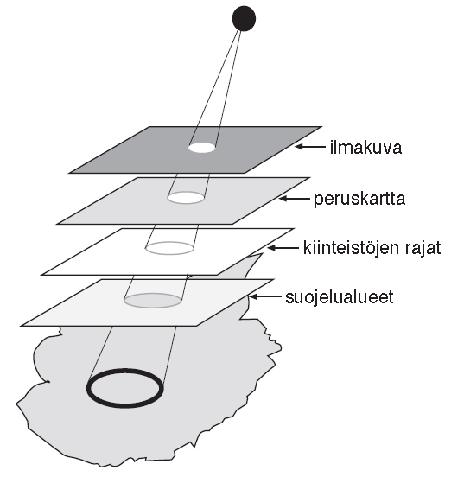
Paikkatietoaineistot
Kartat

Slide 81
Paikkatietoaineistot
Kartat
(esim. Paikkatietoikkuna)
  sisällysluettelossa olevat kartat muodostavat karttadokumentin
  sisältää karttatasoja, joita kootaan päällekkäin
  karttatasojen järjestystä voi muuttaa
  karttojen läpinäkyvyyttä voi muuttaa
  karttoja voi lisätä ja ottaa pois piirrosta halutuksi karttanäkymäksi

Slide 82
Paikkatietoaineistot
2. Taulukot
  tiedostoja ja tietokantoja
  tiedoilla tarkat sijaintitiedot, esim. koordinaattiarvot, kunnan numero, kiinteistön rekisteritunnus
  ominaisuustietoja, jotka voidaan siirtää kartan paikkoihin
  Ominaisuustiedot ja niiden esittäminen
  Paikkatiedon käyttö tilastotiedoissa
  Väestötiedon tarkastelu paikkatiedon avulla (ei löydy)

Slide 83
Paikkatietoaineistot
Itse tehdyt paikkatietoaineistot
  Esim. haastattelujen, omien havaintojen (ominaisuustieto) ja GPS:n (sijaintitieto) avulla
  Voidaan liittää paikkatieto-ohjelmaan

Slide 84
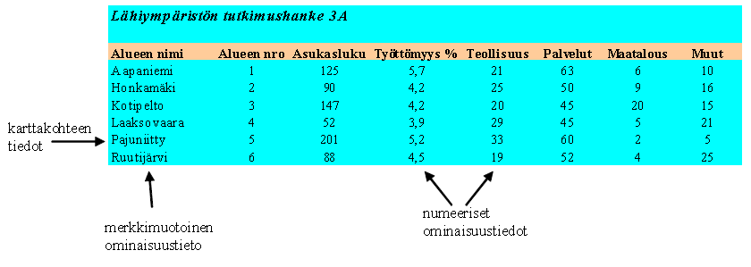
Ominaisuustietoa taulukkomuodossa

Slide 85
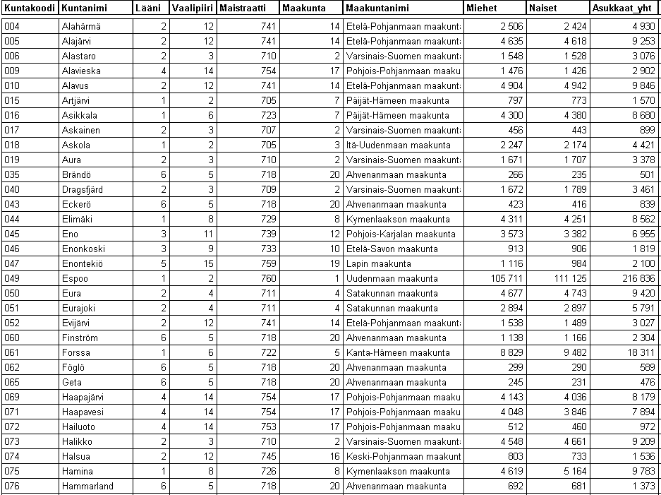
Paikkatietokannan kaksi esitystapaa: kartografinen (sijaintitieto) ja taulukkomuotoinen (ominaisuustiedot). Kutakin kuntaa kohti löytyy taulukosta yksi rivi.
Lähde: Suomen kunnat (Genimap Oy),
väestötilastot (Tilastokeskus)

Slide 86
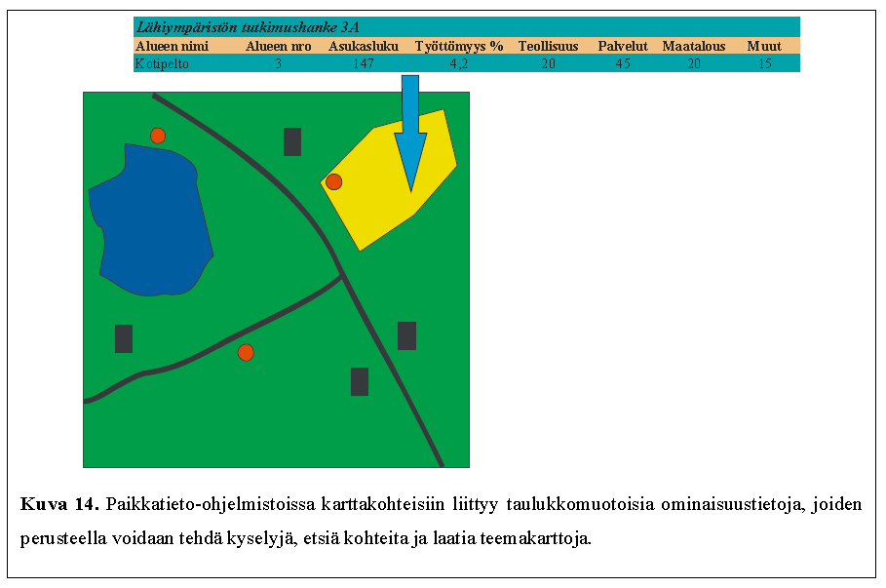
Kohde ja siihen liittyvä ominaisuustieto

Slide 87
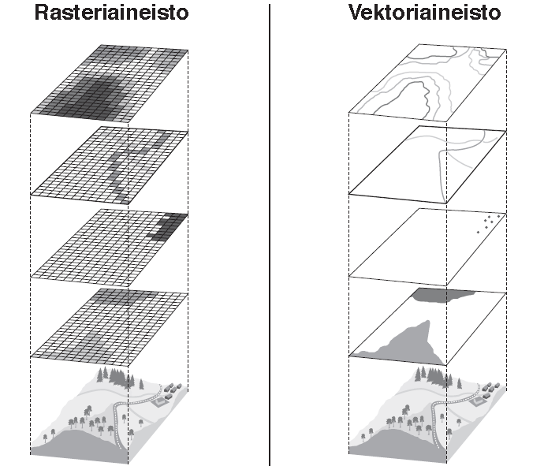
Paikkatiedon kaksi tallennustapaa
Vektoriaineistona
Rasteriaineistona

Slide 88
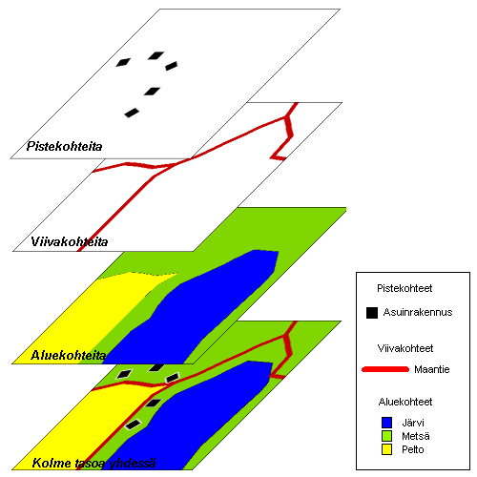
Paikkatiedon kaksi tallennustapaa
Vektorimalli
Paikkatieto tallennetaan
  Pisteinä
  Pisteitä yhdistävinä viivoina
  Viivojen rajaamina alueina
Kullakin pisteellä on koordinaattiarvo
Vain itse kohteet tallennetaan
  ei kohteiden välisiä
  alueita

Slide 89
Paikkatiedon kaksi tallennustapaa
Vektorimalli
Tarkka grafiikka, joka ei muutu suurennuksissa ja pienennyksissä
Tiedon muuttaminen ja päivittäminen helppoa
Käytetään selvärajaisten ilmiöiden ja irrallisten ominaisuuksien kuvaamiseen
  esim. hallinnolliset rajat, maankäyttö, tieverkko
  Ominaisuustietona esim. valtion tai tien nimi

Slide 90
Vektoriaineisto
Esimerkkejä
  Tiehallinnon tieaineisto
  Kuntien piste-, viiva- ja alueaineistot
    Kaava-aineistot tietosisältöineen
    Kunnallistekniikan sähkö-, kaasu-, vesi- ja viemärilinjat
  GPS-vastaanottimilla kerätyt havaintopisteet tai alueet

Slide 91
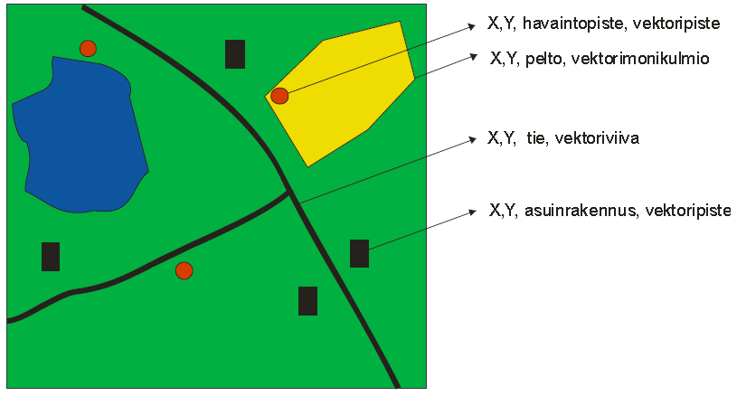
Vektorimuotoisen paikkatiedon sijainti- ja ominaisuustietoja

Slide 92
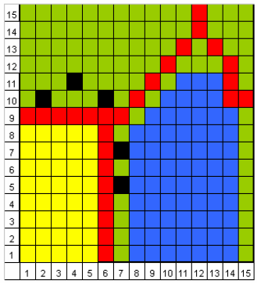
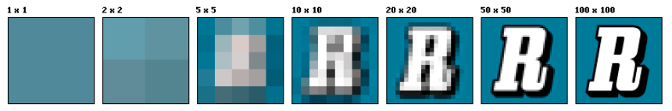
Paikkatiedon kaksi tallennustapaa
Rasterimalli
Tiedot tallennetaan pienistä kuvapisteistä (ruuduista) eli pikseleistä koostuvana pintana
  Pisteen määrä pinta-alayksikköä kohti eli resoluutio vaikuttaa aineiston tarkkuuteen
Pinta on yhtenäinen
  Kuvapisteelle tallennettu tieto määrää sen värin karttaesityksessä
Aineistoa suurennettaessa tai pienennettäessä pikselien koko muuttuu
Soveltuu hyvin vähitellen muuttuvien ilmiöiden esittämiseen
  esim.
  korkeus, lämpötila

Slide 93
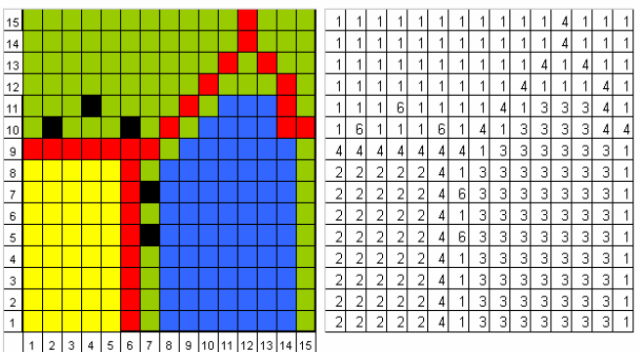
Rasterimuotoinen paikkatieto
Kullakin ruudulla on arvo värinä tai numerona
  Pikselin arvo kuvaa kohteen ominaisuutta
Vasemmalla on lopullinen rasterimalli, keskellä solujen arvot

Slide 94
Paikkatiedon kaksi tallennustapaa
Rasterimalli
Soveltuu hyvin vähitellen (asteittain)muuttuvien ilmiöiden esittämiseen
  esim. korkeuseroihin ja lämpötiloihin, asukastiheyksiin

Slide 95
Rasterimalli
Valmiiksi digitaalisessa muodossa olevat kaukokartoitusaineistot
  Satelliitti- ja ilmakuvat
Erilaiset kartat
  Peruskartat, GT-tiekartat, opaskartat, asemakaavakartat
Skannatut kuvat

Slide 96
Paikkatiedon kaksi tallennustapaa
Paikkatietojärjestelmissä käytetään usein molempia tallennustapoja yhdessä
  Vektoriaineistot kuvataan tällöin usein rasteriaineistojen päälle

Slide 97
Paikkatiedon hyödyntäminen
Internetin opaskarttapalvelut
Kännyköiden ja autojen navigointisovellukset
Paikkatiedon käyttötarkoitukset
Maanjäristysten tuhojen arviointi
Retkioppaat
Paikannusjärjestelmien ammattikäyttö
Paikannus hälytysajoneuvojen apuna
Paikkatieto metsätöissä
Ihmisten paikantaminen

Slide 98
Paikkatietojärjestelmä eli GIS
Tietokoneympäristössä toimiva tietojärjestelmä, jolla voidaan
  kerätä ja tallentaa paikkaan sidottua tietoa
  analysoida ja havainnollistaa maantieteellisiä ilmiöitä laajoista tietomassoista

Slide 99
Paikkatietojärjestelmät (GIS)
GIS-paikkatietojärjestelmä (Geographic Information System) koostuu neljästä osatekijästä:
  Laitteistot
    Peruslaitteena tietokone
    Paikantimet (GPS-laitteet), tulostimet
  Ohjelmisto
    Käsittely ja analysointi
    Maantieteelliset työkalut
  Käyttäjät
  Aineisto
    Käsittää tietyt alueet
    Alueisiin liittyvät tiedot
Paikkatietojärjestelmät
Paikkatietomarkkinat
  Paikkatietoaineistot, Paikkatietolainaamo

Slide 100
Paikkatietoaineistot
Kartat
Ilma- ja satelliittikuvat
Paikkatietojärjestelmien paikkatietokannat
Rekisterit ja tilastot
GPS-paikannustieto

Slide 101
Paikkatietoaineistot aluetutkimuksessa
Maailmanlaajuisia paikkatietoaineistoja tuottavat mm.
  YK:n organisaatiot
  Maailmanpankki
  Erilaiset yhteisöt
Eurooppalaiset paikkatietoaineistot
  EEA (European Environment Agency)
  Euroopan tilastotoimisto (Eurostat)

Slide 102
Paikkatietoaineistot aluetutkimuksessa
Suomalaisia paikkatietoaineistoja tuottavat mm.
  Maanmittauslaitos (vastaa Suomen peruskartoituksesta)
  Geologian tutkimuskeskus
  Suomen ympäristökeskus
  Metsäntutkimuslaitos
  Metsähallitus
  Merenkulkulaitos
  Väestörekisterikeskus
  Tilastokeskus
  Maakuntien liitot
  Kunnat

Slide 103
Paikkatietojärjestelmien toimintaperiaate
Kerätään paikkatietoa aineistoksi
Tietokoneen ja ohjelman avulla muokataan tietoa sopivaksi
Voidaan tehdä tietokannoista kyselyjä tai analyysejä
Esitetään tuloksista kartta. Useiden tietokantojen tai karttojen tietoa yhdistelemällä saadaan vastauksia monimutkaisempiin ongelmiin

Slide 104
Paikkatieto-ohjelmat
Tietokannoista avautuvat päällekkäiset karttatasot
  Järjestystä ja läpinäkyvyyttä mahdollista vaihdella
  Saadaan laadittua halutunlaisia karttoja

Slide 105
Paikkatieto-ohjelmien käyttötavat
Paikkatietokyselyt
  Tavoitteena poimia halutut kohteet laajoista tietomääristä
    Voidaan poimia joko ominaisuus- tai sijaintitietojen mukaan tai molempien perusteella
      Esim. kunnat, jossa asuu alle tietty määrä (esim. yli 50 000) ihmisiä (ominaisuustiedon mukainen haku) ⇨ tulos näytetään karttanäkymässä
      Esim. rakennukset, jotka sijaitsevat 10 km:n säteellä lentokentästä (sijaintitiedon mukainen haku)
      Esim. kysely palveluista
    Tulokset voidaan esittää joko karttana tai taulukkona

Slide 106
Paikkatieto-ohjelmien käyttötavat
Paikkatietoanalyysit
  Tuotetaan uutta tietoa yhdistelemällä eri tietokantojen tietoa
  A. Visuaalinen analyysi
    Kyse karttatulkinnasta, jossa ihminen itse tekee tulkinnan tietokoneohjelman tekemästä kartasta → johtopäätökset
    Paikkatietoaineistosta luodaan kiinnostavia karttaesityksiä
      Erilaisia tapoja visualisoida samaakin aineistoa ⇨ mahdollista löytää uusia piirteitä

Slide 107
Paikkatieto-ohjelmien käyttötavat
2. A. Visuaalinen analyysi (jatkoa)
  3 tapaa visualisoida:
    Taulukkomuotoisen tiedon sijoittaminen kartalle
      Esim. mistä hälytyksiä tehty
    Erilaisten ilmiöiden samanaikainen tarkastelu (eri karttatasoja asetetaan päällekkäin)
      Yhdenmukaisuudet, eroavuudet, riippuvuudet
        Esim. mannerlaattojen rajat/tulivuoret
    Kohteisiin tallennetun ominaisuustiedon visualisointi teemakarttoina
      Teemakartoissa kohteiden väritys, koko tai symbolit vastaavat kohteen ominaisuuksia
        Esim. väentiheyden esittäminen pistekarttoina tai värein (koropleettikarttana)

Slide 108
Paikkatieto-ohjelmien käyttötavat
2 B. Laskennalliset analyysit
  Paikkatieto-ohjelma käsittelee aineistoja laskentamallin mukaan → tuottaa uuden aineiston ja kartan
  Käyttävät hyväksi tietoa kohteiden sijainnista
  Tuloksena syntyy uutta tietoa ilmiöiden maantieteellisistä levinneisyyksistä ja niiden syistä
  Erilaisia analyysejä
    Puskuri- eli etäisyysanalyysit
    Päällekkäisanalyysit
    Yhdistävyys eli verkostoanalyysit
    Rasteri- eli pinta-analyysit

Slide 109
Paikkatieto-ohjelmien käyttötavat
2 . B. Laskennalliset analyysit (jatkoa)
  Puskuri- eli etäisyysanalyysit
    Naapuruusanalyysillä (vektoriaineistosta) tarkoitetaan puskuri- eli etäisyysvyöhykkeen määritystä kohteelle etäisyyden perusteella
      Esim. moottoriteille meluvyöhykkeiden muodostaminen etäisyyksien perusteella/bussipysäkkiverkoston kattavuus
  Päällekkäisanalyysit
    Laskennallinen analyysi, jossa karttatasoja asetetaan päällekkäin ja tarkastellaan haluttujen ominaisuuksien riippuvuuksia toisistaan
      Analyysissä voidaan hyödyntää myös puskurivyöhykkeitä
        Esim. rakennusten määrä, jotka eivät ole tietyllä etäisyydellä bussipysäkeistä
        Esim. tulvakartoitus (tulvan laajuus ja tulvan alle jäävät rakennukset)

Slide 110
Paikkatieto-ohjelmien käyttötavat
2 B. Laskennalliset analyysit (jatkoa)
  Yhdistävyys eli verkostoanalyysit
    Käytetään reittien optimoinnissa tie- tai raideliikenteessä
      Esim. lyhyimpien tai nopeimpien reittien valinta, reittisuunnittelu
        Mm. Internetin joukkoliikenne- ja reittisuunnittelupalvelut, autonavigaattorit
  Rasteri- eli pinta-analyysit
    Vähitellen muuttuvien ilmiöiden, kuten korkeuden analysointi
    Korkeusmalli kuvaa maanpinnan korkeuseroja (rasterimuotoinen)
      Analyysin avulla mahdollista saada selville rinteiden kaltevuudet ja suunnat
        Hyötyä mm. veden virtausten tarkastelussa

Slide 111
Paikkatieto-ohjelmien käyttötavat
Havainnollistaminen
  Yleisin paikkatiedon käyttötapa
  Taulukkomuotoinen tieto voidaan muuttaa paikkatieto-ohjelman avulla kartogrammiksi tai teemakartaksi
  Myös kolmiulotteiset mallit (3D) ja ajallisten muutosten esittäminen (animaatio) mahdollista

Slide 112
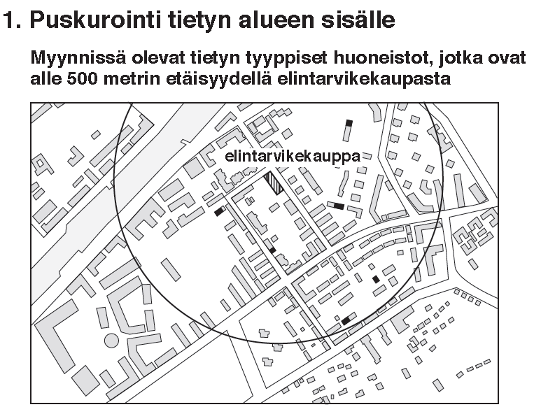
Etäisyysanalyysi
Puskurointi: Keino analysoida tietoa tietyllä etäisyysvyöhykkeellä

Slide 113
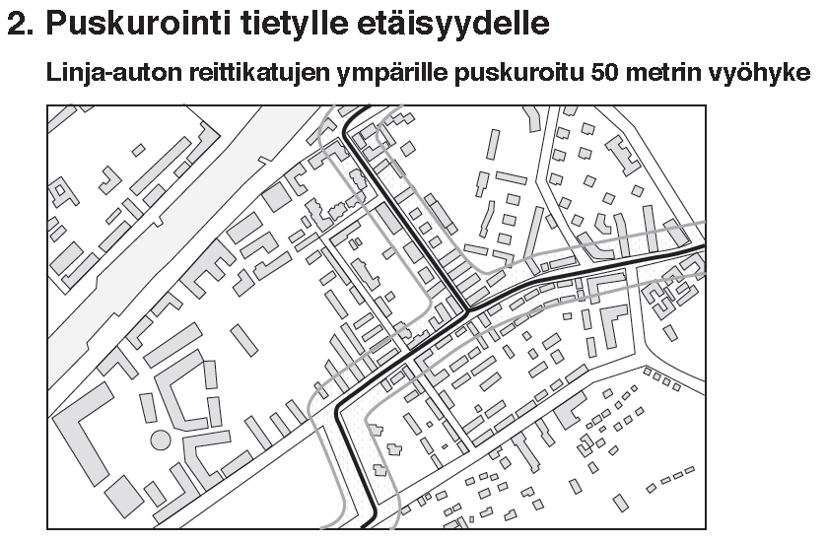
Etäisyysanalyysi
Puskurointi: Keino analysoida tietoa tietyllä etäisyysvyöhykkeellä

Slide 114
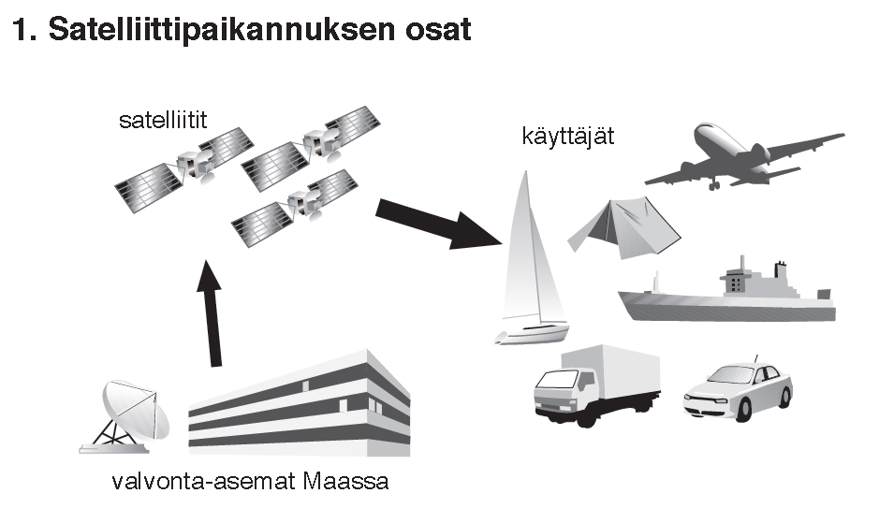
Satelliittipaikannus

Slide 115
Satelliittipaikannuksen periaate
Paikan määritys perustuu erittäin tarkkaan ajanmääritykseen.
Satelliitti lähettää radiosignaalilla
  tiedon omasta sijainnistaan
  tarkan ajan, jolloin signaali lähti satelliitista.
Kun tiedetään radiosignaalin kulkunopeus, pystytään laskemaan satelliitin ja paikantimen välinen etäisyys.
Paikannin laskee vähintään neljän satelliitin lähettämien signaalien perusteella oman ja käyttäjän sijainnin.

Slide 116
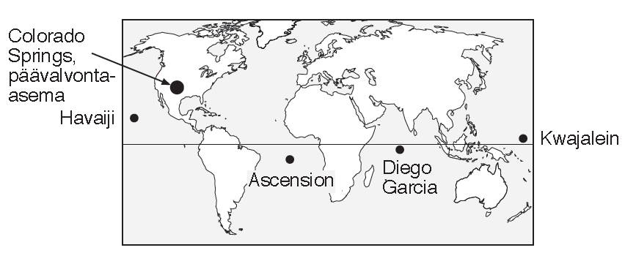
GPS-satelliittipaikannuksen valvonta-asemat

Slide 117
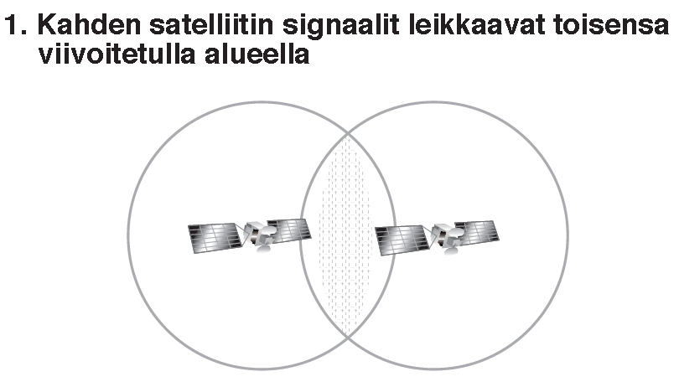
Paikantimen paikanmääritys

Slide 118
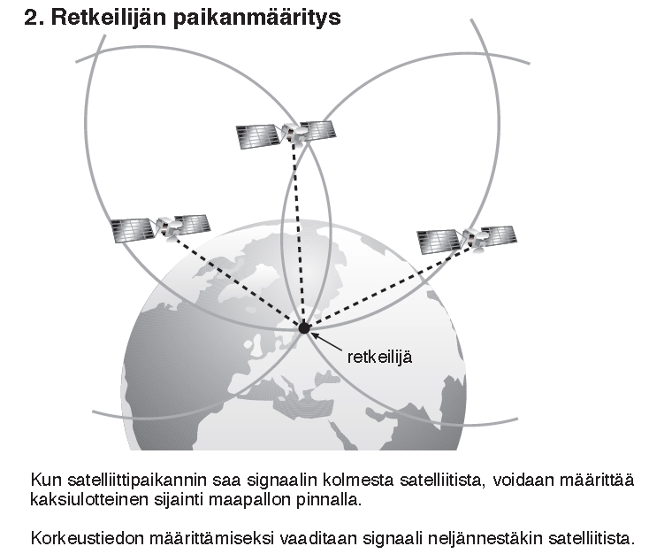
Paikantimen paikanmääritys

Slide 119
Satelliittipaikannuksella kerättävän paikkatiedon hyödyntäminen arkielämässä
Satelliittipaikantimia on auto- ja venenavigaattoreissa, puhelimissa, sykemittareissa
Kun käyttäjä tallentaa GPS-koordinaatteina kohteiden sijainteja tai reittejä, luo hän omaa paikkatietoa.

Slide 120
Satelliittipaikannuksella kerättävän paikkatiedon hyödyntäminen arkielämässä
Navigaatio
  Auto- tai venenavigaattorilla reitin tai kohteen etsimistä, paikantamista tai tallentamista yleensä karttapohjan avulla.
Retkeily ja liikunta.
  Suunnistamista gps-paikantimen avulla maastossa tai kohteiden (esim. sienestyspaikka, taukotupa) etsimistä. Oman urheilusuorituksen (esimerkiksi juoksulenkin) seurantaa ja tallentamista.
Geokätköily
  Maailmanlaajuinen harrastus, jossa etsitään piilotettuja kätköjä GPS-koordinaattien avulla.

Slide 121
Satelliittipaikannuksella kerättävän paikkatiedon hyödyntäminen arkielämässä
Paikallisen informaation sovellukset
  Lähialueen palveluita tai uutisia tarjoavat sovellukset älypuhelimissa tai tietokoneissa:
    Paikallinen sääennustus tai uutiset, tiedot käyttäjän sijaintipaikkaa läheisistä ravintoloista ja tapahtumista GPS-paikkatiedon avulla.
    Seuraavan bussin saapumisaika bussipysäkille.
    Oman sijaintitiedon jakaminen sosiaalisessa mediassa.
Turvallisuussovellukset.
  Autoon, polkupyörään tai veneeseen asennettu GPS-laitteisto varkaustapauksia varten.
  Autojen automaattinen paikannus onnettomuustilanteissa.
GPS-eläinpannat
  Lemmikki- tai hyötyeläinten paikantaminen; erityisesti koirapannat metsästyskoirilla.

Slide 122
Muita linkkejä
Satelliitit paikannuksessa
Paikkatietomarkkinat
Lintuharrastajat paikkatiedon tuottajina

Slide 123
Esimerkki ominaisuustiedon hyödyntämisestä: Kysely kunnista: Asukkaita > 10 000

Slide 124
Esimerkki ominaisuustiedon hyödyntämisestä: Teemakartta väestönmuutoksesta 2000-2002

Slide 125
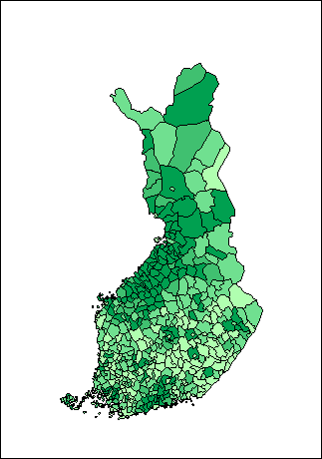
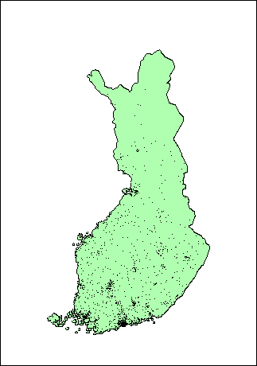
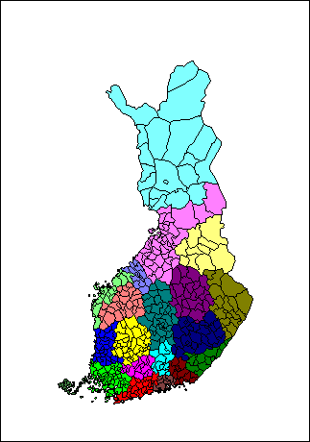
Esimerkki ominaisuustiedon hyödyntämisestä: Saman aineiston erilaisia visualisointeja

Slide 126
Aluetiedon kurssi
Aluetiedon kurssi
Opettajat ja GPS-paikannus
Aluetutkimuksen kurssin tulokset

Slide 127
Kotimaisia ilmaisdatalähteitä
Tieteen tietotekniikan keskuksen (CSC) linkkilista: http://www.csc.fi/tutkimus/alat/geotieteet/paikkatieto/aineistot
Maanmittauslaitos: http://www.maanmittauslaitos.fi/lomakkeet/tiedot-lataamista-varten
Geologian tutkimuskeskus: http://www.geo.fi/index.html
Ympäristöhallinnon Oiva-palvelu: http://wwwp2.ymparisto.fi/scripts/oiva.asp
Paikkatietolainaamo: http://www.paikkatietolainaamo.fi/ (vaatii allekirjoitetun rekisteröitymisen)
CSC:n Paituli: http://www.csc.fi/tutkimus/alat/geotieteet/paikkatieto/paituli (toistaiseksi vain ammattikorkea- ja korkeakoulujen käytössä)

Slide 128
Ulkomaisia ilmaisdatalähteitä
UNEP geodatabase: http://geodata.grid.unep.ch/
Euroopan metsäpeitekarttoja: http://forest.jrc.ec.europa.eu/forestmap-download
http://www.efi.int/portal/virtual_library/information_services/mapping_services/forest_map_of_europe
Euroopan pääpuulajit (vaatii kirjautumisen): www.efi.int
Euroopan biogeografiset alueet: http://www.eea.europa.eu/data-and-maps/data/biogeographical-regions-europe-2008
Natura 2000-tietokanta: http://www.eea.europa.eu/data-and-maps/data/natura-1
World database on protected areas: http://protectedplanet.net/
Globaali brutto- ja nettoprimäärituotanto: http://www.ntsg.umt.edu/project/mod17
CORINE-maankäyttöluokitus: http://www.eea.europa.eu/data-and-maps
GlobCover, maailmanlaajuinen maankäyttöluokitus: http://ionia1.esrin.esa.int/
Global Land Cover 2000, maailmanlaajuinen maankäyttöluokitus: http://bioval.jrc.ec.europa.eu/products/glc2000/products.php
WISE, maailmanlaajuinen maaperäluokitus: http://www.isric.org/data/isric-wise-global-data-set-derived-soil-properties-05-05-degree-grid-ver-30
Ilmaisia satelliittikuva-aineistoja: http://glcf.umiacs.umd.edu/data/, http://landsat.gsfc.nasa.gov/data/,
Yhdysvaltojen geologisen tutkimuslaitoksen satelliittikuvapalvelu (USGS): http://glovis.usgs.gov/
YK:n yleiskarttoja (PDF): http://www.un.org/Depts/Cartographic/english/htmain.htm
Maailmanlaajuisia karttatiedostoja: http://www.naturalearthdata.com/downloads/
Pikkukuvina (joistain ilmeisesti myös PDF) maailmanlaajuisia tilastoja: http://www.worldmapper.org

Slide 129
Kpl 4: Pinnanmuodot ja vesistöt

Slide 130
Fyysiset kartat
  Esim. maastokartat, maanosakartat
  Topografiset kartat (pinnanmuodot korkeuskäyrien tai värien avulla)
Teemakartat
  Esim. kallioperä- ja maaperäkartat, väentiheyskartat jne.
  Isaritmikartat

Slide 131
Kpl 5: ilmasto ja kasvillisuus

Slide 132
Ilmastodiagrammin laatiminen

Slide 133
Kpl 6 Väestö ja asutus

Slide 134
Väestö- eli ikäpyramidi
Ympyrädiagrammi
Pistekartta
Koropleettikartta
Rasterikartta

Slide 135
Kpl 7: Liikenneverkot

Slide 136
Symbolikartta
Yhdistelmäkartta
Kartogrammi

Slide 137
Kpl 8: Liikenneverkot

Slide 138
Liikenneverkkokartta
Yhdistävyyskartta
Virtauskartta

Slide 139
Kpl 9: Karttojen vertailu ja osa-aluejako

Slide 140
Maastokartta
Teemakartta (esimerkkinä maankäyttökartta)

Slide 141
10: Alueelliset ongelmat ja alueiden kehittäminen

Slide 142
Erilaisia karttoja ja diagrammi

